Slide 1
형상 관리
Feat. Git & GitHub
응용SW개발과
이유나

Slide 2
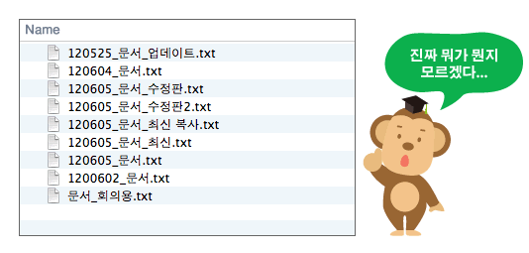
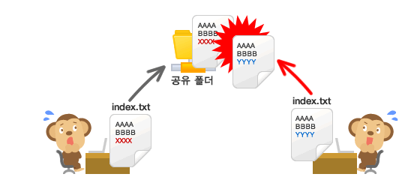
형상 관리…?
하나의 파일에 대한 변경사항을
날리지 않고 자동으로 기록/갱신!!
(이전 상태로 회귀도 가능!!)
하나의 파일이 중복 수정되어도
모든 변경사항을 기록/보존!!
(협업할 때 유용하다!!)

Slide 3
[ 형상 관리 ]
학습 목표
로컬저장소와 원격저장소의 차이점을 파악하고,
이를 형상 관리의 정의 및 원리와 연결하여 설명할 수 있다.
1
기초 Git 명령어를 파악하고,
이를 통해 배포된 프로젝트의 변경 사항을 기록하고 반영할 수 있다.
2

Slide 4
[ 형상 관리 ]
목 차
01
02
03
What?
How?
End
[1]
로컬저장소/원격저장소
[2]
형상 관리
[3]
Git과 GitHub
[1]
Pull
[2]
Commit
[3]
Push
[1]
요약/종합
[2]
질의응답
[3]
차시 예고

Slide 5



1. What?
Local vs Remote
로컬 저장소 (Local Repository)
각 컴퓨터의 저장소
프로젝트 및 파일 작업에 주로 사용
7
8
%
원격 저장소 (Remote Repository)
원격 서버에 저장되어 관리되는 저장소
프로젝트 및 파일 공유/배포 및 다른 팀원들과의 협업에 주로 사용

Slide 6
1. What?
형상 관리란?
“변경사항을 체계적으로 추척 및 통제하는 행위”
[ 변경 관리 + 버전 관리 ] (프로젝트의 모든 변경사항을 관리)
* 변경 관리 :: 소스 코드 변경 사항에 대한 관리
* 버전 관리 :: 변경 사항을 <버전>의 개념을 통해 관리
파일 변경
(추가, 삭제, 수정 등)
프로젝트
공유/배포

Slide 7



1. What?
Git & GitHub
로컬저장소
형상관리 도구
원격저장소
프로젝트 작업 수행
(추가, 삭제, 수정 등…)
프로젝트
저장/배포/공유/협업
…

Slide 8
1. What?
Git & GitHub
로컬저장소
형상관리 도구( Git )
원격저장소
* Git
소스 코드 및 프로젝트의 변경 이력을 관리하는 도구
용도 :: 로컬 저장소에서 발생한 변경 사항 추적
변경 사항을 원격저장소에 반영

Slide 9
1. What?
Git & GitHub
로컬저장소
형상관리 도구
원격저장소 ( GitHub )
* GitHub
Git으로 관리하는 프로젝트 관리 웹사이트
용도 :: 프로젝트 배포 및 공유
여러 팀원들과 협업하는 데에 사용

Slide 10
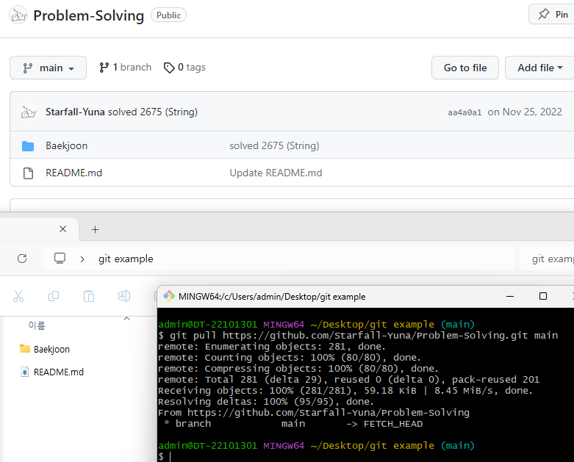
2. How?
[1] Pull
“당겨받다” (로컬 저장소 <- 원격저장소)
원격저장소에 있는 프로젝트 파일을
로컬저장소로 다운로드하는 작업
git pull [원격저장소_주소] main
* 원격저장소 주소 :: GitHub에 있는 특정 저장소 링크
(main 자리는 원래 branch 이름을 적는 곳)
Pull 명령어 실행 결과

Slide 11
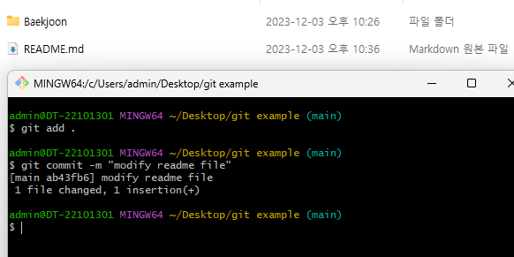
2. How?
[2] Commit
“적어두다”
로컬저장소에서 발생한 변경 사항을 추적하여
현재 작업 프로젝트의 상태를 기록하는 작업
git add [파일명]
git commit –m “커밋메시지”
작업 중인 파일 명단에 추가하고,
작업 중인 파일에 대해 변경사항을 기록
README.md 파일 내용 수정 후,
Commit 명령어 실행 결과
(커밋메시지 :: “modify readme file”)

Slide 12
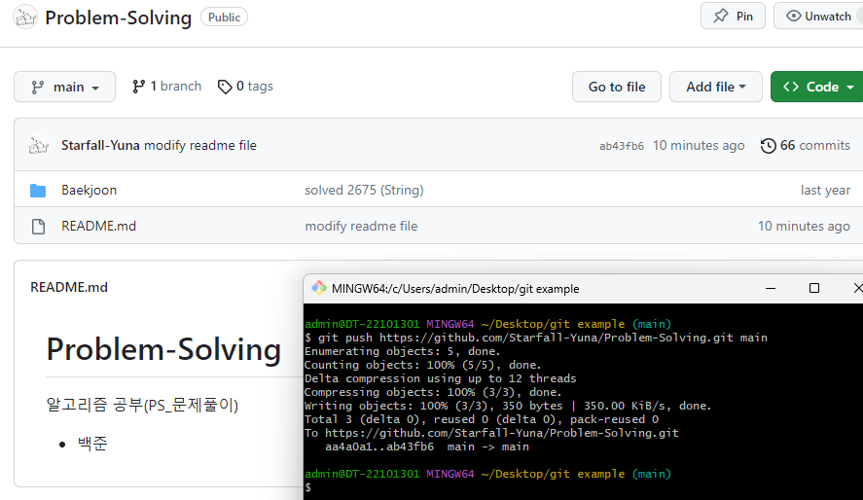
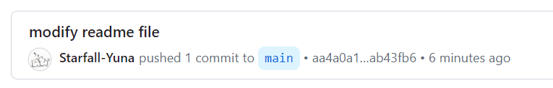
2. How?
[3] Push
“밀어넣다” (로컬 저장소 -> 원격저장소)
로컬저장소에서 발생한 변경 사항을
원격저장소에 적용하는 작업
git push [원격저장소_주소] main
* 원격저장소 주소 :: GitHub에 있는 특정 저장소 링크
(main 자리는 원래 branch 이름을 적는 곳)
Push 명령어 실행 결과
(커밋메시지 및 변경사항 반영)

Slide 13
2. How?
주요 형상관리 순서
1. Pull
(기존 파일 다운로드)
3. Push
(변경사항 업로드)
2. Commit
(로컬 상 변경사항 기록)
Commit을 통해 변경사항을 기록한 이후에 Push를 수행해야한다.
그 외에는 필요에 따라 순서를 바꿀 수 있다.
Notice

Slide 14
[ 형상 관리 ]
학습 요약
- 로컬저장소 :: 개발자가 작업하는 각 컴퓨터의 저장소
- 원격저장소 :: 서버에 저장되어 관리되는 저장소
- 형상관리 :: 변경 관리 + 버전 관리
대표적인 형상관리 도구 :: Git
1
- Pull :: 원격저장소로부터 기존 프로젝트 파일 다운로드하는 명령어
- Commit :: 로컬 상 프로젝트 파일의 변경사항을 기록하는 명령어
- Push :: 원격저장소로 변경된 프로젝트 파일을 반영하는 명령어
2

Slide 15


3. End
형상 관리
Q & A
질의 응답

Slide 16
Thank You!
차시 예고
- Branch와 버전 관리
( Branch = “나뭇가지” )
[ 형상 관리 ]
“Branch”

